Slide 1
UNIDADE 2 MODELAGEM DE DADOS
UNIDAVI - Curso de Sistemas de Informação
Banco de Dados I – Prof. Marco Aurélio Butzke

Slide 2
POR QUE MODELAR DADOS ?
O mundo está cheio de coisas que possuem características próprias e que se relacionam entre si (CHEN);
“O mundo está cheio de coisas”
Dentro de um universo (O Mundo) estaremos observando objetos (Coisas).
Esses objetos estarão sendo percebidos como elementos individualizados e, ao mesmo tempo, poderão ser enquadrados em um conjunto ou categoria em função de suas semelhanças.
Exemplo: Em um ambiente de uma fábrica, há:
Máquinas de produção de peças;
Funcionários operadores dessas máquinas;
Procedimentos de operações a serem executadas;
Nesta abordagem, podemos considerar as observações como classes ou entidades.
“Que possuem características próprias”
Definindo que cada objeto identificado, percebemos características (atributos) que o tornam elementos individualizados e serão identificados por uma ou mais características.
“E que se relacionam entre si”
Estes relacionamentos são observados entre os elementos observados.
Exemplo: Funcionários operam Máquinas ou Máquinas são operadas por Funcionários.
Cougo (1997)

Slide 3
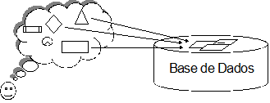
MODELO DE DADOS
Modelo de Dados é a representação abstrata e simplificada de um sistema real, com a qual se pode explicar ou testar o seu comportamento, em todo ou em partes; É um conjunto de conceitos utilizados para descrever a estrutura de uma base de dados. O objetivo do Modelo de Dados é representar de forma logicamente organizada uma estrutura de dados através da descrição de dados, relacionamento entre dados, semântica e restrições. Um modelo de dados é a base de um projeto de Banco de Dados, onde as informações são organizadas em tabelas lógicas distribuídas que possibilitam armazenar, processar e recuperar os dados.
Cougo (1997)

Slide 4
Modelos de Dados
O Modelo Conceitual:
é aquele em que os objetos, suas características e relacionamentos representam de forma fiel o ambiente observado, independente de qualquer limitação imposta por tecnologias de implementação ou dispositivos físicos. Nele devemos representar conceitos e características de um determinado ambiente, observando aspectos conceituais, ignorando o formato final do modelo a ser implementado. Concluindo, no Modelo Conceitual é a fase onde são definidos os objetivos de negócio do modelo sem verificar restrições técnicas ou físicas.
O Modelo Lógico:
é aquele em que os objetos, suas características e relacionamentos têm a representação de acordo com as regras de implementação e limitantes por algum tipo de tecnologia, mas é independente dos dispositivos ou meios de armazenamento físico.
O Modelo Físico:
será representado os objetos na forma que serão implementados no SGBD, com todos os detalhes pertinentes a característica do Banco de Dados e os recursos necessários para o armazenamento e manipulação das estruturas de dados.
Cougo (1997); Date (2003)

Slide 5
Entidades, Atributos e Relacionamentos
Dentre algumas estratégias para reconhecimento e identificação de objetos para sua posterior alocação em conjuntos, podemos identificar cinco grandes grupos de elementos que são:
As coisas tangíveis;
As funções exercidas por elementos;
Eventos e ocorrências;
Interações;
Especificações.
Cougo (1997); Date (2003)

Slide 6
ENTIDADES
São objetos sobre o qual necessitamos armazenar dados. Podem ser coisas tangíveis (elementos com existência própria), funções exercidas por elementos, eventos, ocorrências, interações ou especificações;
Existem 5 tipos de Entidade:
Essencial: São as entidades necessárias para armazenar dados a seu respeito, são as entidades de negócio; CLIENTE e PRODUTO
Super-Entidade: São as entidades que armazenam diferentes classes de dados ou informações pertencentes ao mesmo objeto; CLIENTE (quando há PESSOA FÍSICA e JURÍDICA)
Sub-Entidade: Sào as entidades que armazenam uma classe de dados específica, pertencente a um determinado objeto. PESSOA FÍSICA e PESSOA JURÍDICA (quando pertence a um CLIENTE)
Associativa: São entidades que surgem através de relacionamentos entre entidades com cardinalidades N (muitos) e que não possuem atributos que não pertencem a chave primária. VENDA (é uma entidade que surgem do relacionamento entre CLIENTE e PRODUTO)
Atributiva: São entidade que surgem através de relacionamento entre entidades com cardinalidades N (muitos) e que possuem atributos que não pertencem a chave primária. VENDA (quando esta tem atributos como data da venda)
Cougo (1997); Date (2003)

Slide 7
ATRIBUTOS
Atributo é o dado com valor próprio que necessitamos de informações, pertence a uma entidade. O conjunto de atributo de uma entidade é chamado de tupla.
No modelo conceitual, um atributo em uma entidade possui:
cardinalidade para definir sua obrigatoriedade (0 - opcional e 1 - obrigatório);
número de ocorrência de valor (1 e N).
Numa entidade CLIENTE, poderemos ter:
< 1 1 > NOME - Este atributo tem obrigatoriedade de conteúdo quando for incluído e para cada cliente devemos ter apenas um nome;
< 0 1 > ENDERECO – Este atributo não tem obrigatoriedade de conteúdo quando for incluído, o conteúdo poderá ser nulo. Más quando for incluído um conteúdo, poderá ter apenas um endereço por cliente;
< 1 N > TELEFONE – Para cada cliente cadastrado, deverão ser cadastrados um ou mais telefones;
< 0 N > EMAIL – Para cada cliente cadastrado, poderão ser cadastrados nenhum, um ou mais telefones;
Cougo (1997); Date (2003)

Slide 8
RELACIONAMENTO
Relacionamento é a associação entre duas Entidades. O Relacionamento possui cardinalidades que define a quantidade de ocorrências da associação das Entidades;
As cardinalidades de um relacionamento:
Opcional (0)
Obrigatório(1)
Muitos(N).
O Auto-Relacionamento acontece quando a entidade relaciona-se com ela mesma. Também possui cardinalidades.
Cougo (1997); Date (2003)

Slide 9
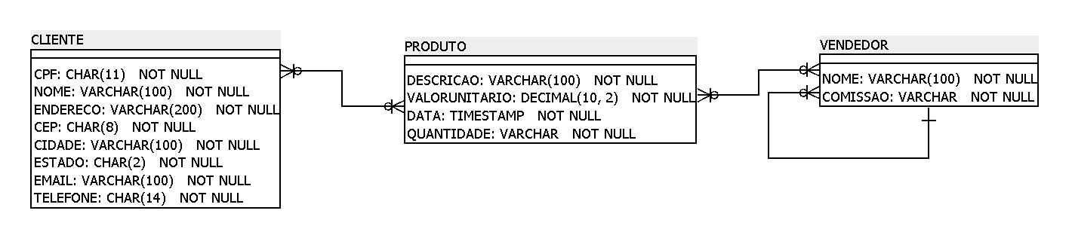

Slide 10
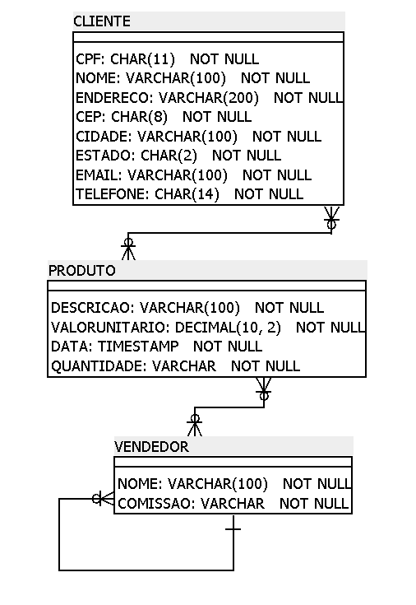
Entidades: CLIENTE, PRODUTO e VENDEDOR;
Atributos:
CLIENTE: CPF, NOME, SEXO, ENDEREÇO, CEP, ESTADO, CIDADE, EMAIL e TELEFONE;
PRODUTO: DESCRICAO, VALOR,UNITARIO DATA e QUANTIDADE;
VENDEDOR: NOME e COMISSAO
Relacionamentos:
Comprar: Um cliente irá comprar muitos produtos e um produto será comprado por muitos clientes;
Vender: Um produto será vendido por muitos vendedores e um vendedor poderá vender muitos produtos;
Subordinar (Auto-Relacionamento): Um vendedor estará subornado ao outro vendedor e um vendedor poderá supervisionar muitos vendedores.
Podemos observar que:
Os atributos ENDERECO, CEP, ESTADO e CIDADE (CLIENTE) não são obrigatório;
Os atributos EMAIL e TELEFONE da entidade CLIENTE e DATA_VENDA e QTDE_VENDA da entidade PRODUTO podem ter varias ocorrência de valor por registro cadastrado.

Slide 11
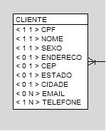
Chaves Primárias
Chave Primária é o atributo ou conjunto de atributos (chave composta) que identifica univocamente um registro.
Para ser chave primária, deve respeitar as seguintes regras:
Ser único, não poderá haver mais do que um registro com o mesmo valor;
Ser estável, o conteúdo do atributo não pode ser alterado no decorrer do tempo;
Ser obrigatório, no atributo não pode conter valor nulo;
A chaves primárias é importante na recuperação de informações para os usuários e na integridade dos dados.
Cougo (1997); Date (2003)

Slide 12
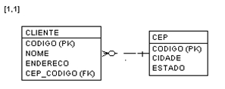
Chaves Estrangeiras
São geradas através da Chave Primária da Entidade com a qual está Relacionada, tornando-se um atributo da Entidade. As chaves estrangeiras servem como atributos para procura de informações.
Na figura acima, a entidade CEP está relacionada com a entidade CLIENTE, logo a chave primária (PK) da entidade CEP (CODIGO) torna-se um atributo de CLIENTE (CEP_CODIGO) como chave estrangeira (FK).
A utilização da chave estrangeira é importante para a integridade dos dados, sendo que não poderá ser cadastrado nenhum registro na entidade CLIENTE cujo atributo CEP_CODIGO não esteja cadastrado na entidade CEP.
Cougo (1997); Date (2003)

Slide 13
Domínios
Domínios são restrições de valores impostas a um determinado atributo.
Podem ser de 2 tipos:
DESCRITIVO: Na qual as ocorrências de valores são descritas e somente estas poderão ser incluídas no atributo como valor válido.
< 1 1 > GENERO
Masculino
Feminino
ALCANCE: Determina um mínimo e máximo que um atributo deverá ter como valor válido.
< 1 1 > NOTA
0..10
Cougo (1997); Date (2003)

Slide 14
Normalização
Normalização é uma técnica formal, que examina os atributos de uma entidade para eliminar anomalias como grupos repetitivos, dependência parcial da chave e dependência transitiva.
1ª Forma Normal: resulta na eliminação dos grupos repetitivos, representados por atributos com cardinalidades N, originando uma nova entidade, que herdará a Chave Primária e atributos anteriormente citados.
2ª Forma Normal: resulta na eliminação de atributos que não dependam do(s) atributo(s) da Chave Primária, originando uma nova entidade, que herdará a Chave Primária e atributos anteriormente citados.
3ª Forma Normal: resulta da eliminação de atributos que dependam de outros atributos que não pertencem a Chave Primária da Entidade, Originando uma nova Entidade que herdará o atributo dependente e a Chave Primária será o atributo causador da dependência.
Cougo (1997); Date (2003)

Slide 15
1ª Forma Normal
O atributo TELEFONE da entidade CLIENTE tem cardinalidade N, então é criada uma nova entidade chamada TELEFONE que contém dois atributos, ambos contidos na chave primária (PESSOA_CODIGO e NUMERO do Telefone).

Slide 16
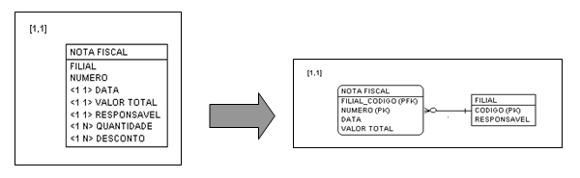
2ª Forma Normal
O atributo RESPONSAVEL da entidade NOTA FISCAL, depende somente do atributo FILIAL que faz parte da chave primária, então é criada uma nova entidade com a chave primária (FILIAL_CODIGO) e o atributo dependente (RESPONSAVEL).

Slide 17
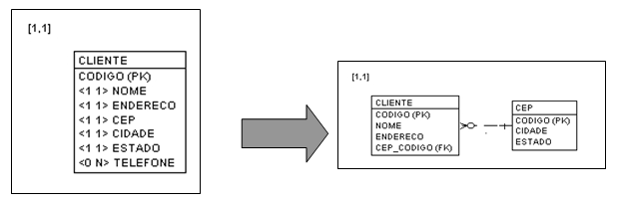
3ª Forma Normal
Os atributo CIDADE e ESTADO dependem do atributo CEP que não é chave primária, então é criada uma nova entidade onde a chave primária é o atributo CÓDIGO do CEP com os atributos dependentes (CIDADE e ESTADO).

Slide 18
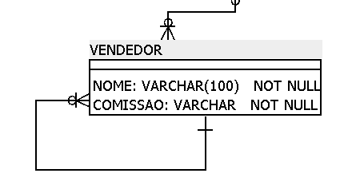

Auto-Relacionamento

Slide 19
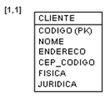
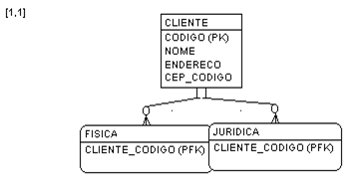
Super-Entidades e Sub-Entidades

Slide 20
Exercício - Normalização
CONTAS A RECEBER
Converta a ficha cadastral em um modelo de dados:
CONTAS A RECEBER
CPF: 001.002.003-04 |  |  |  | NOME: JOÃO DA SILVA
IDENTIDADE: 1.222.333 |  |  |  | ÓRGÃO: SSP-SC |  |  | SEXO: ( X ) M ( ) F |  | NASCIMENTO: 15/05/1965
ENDERECO: RUA DR. GULHERME GEMBALLA, 68 – BAIRRO JARDIM AMÉRICA – PRÓXIMO A UNIDAVI
CEP: 89160-000 |  |  | CIDADE: RIO DO SUL |  |  |  |  |  |  |  | ESTADO: SC
NOTA FISCAL | DATA | PARCELA |  |  | VENCIMENTO | VALOR PARCELA |  | DATA PAGTO |  | VALOR PAGO |  | FORMA PAGTO
1 | 15/02/2004 | 0 |  |  | 28/02/2004 | 150,00 |  | 26/02/2004 |  | 150,00 |  | DINHEIRO
9 | 30/03/2004 | 1 |  |  | 30/03/2004 | 105,00 |  | 30/03/2004 |  | 105,00 |  | CHEQUE
9 | 30/03/2004 | 2 |  |  | 30/04/2004 | 100,00 |  | 15/05/2004 |  | 108,38 |  | CARTÃO
9 | 30/03/2004 | 3 |  |  | 30/05/2004 | 100,00 |  |  |  |  |  | EM ABERTO

Slide 21
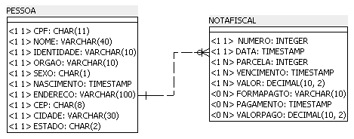
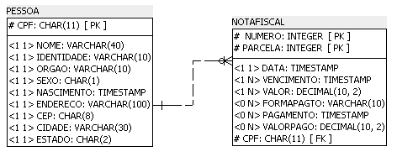
Solução – passo 1 – chaves candidatas
CONTAS A RECEBER – Solução:

Slide 22
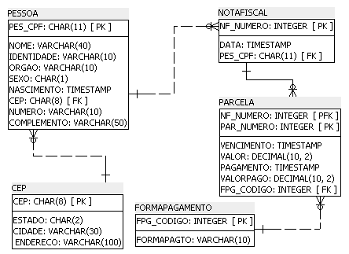
Solução – passo 2 – aplicar normalização
CONTAS A RECEBER – Solução:

